Slide 1

动态规划的优化
Dynamic Programming Optimization
江苏省大丰高级中学 陈鹏
Peng Chen
JiangSu DaFeng Senior High School

Slide 2
[一]基本思想
[二]三个重要优化
[三]经典例题欣赏
[四]小结

Slide 3
[一]基本思想
动态规划优化的主要方法：
（1）降维优化（优化状态）
（2）部分和优化
（3）单调性优化

Slide 4
[二]降维优化
降维是一个通用的说法，其实质就是通过改变动态规划的状态含义，或者抛弃一些冗余状态环节，达到减少状态，加速动态规划的目的。

Slide 5
[二]降维优化
『例1』：棋盘
给定n*m（n,m<=2000）的空白棋盘，在其中放任意放车（可以不放），要使得放在棋盘上的车两两不能攻击，求方案总数 mod p的值。
下图就是两种方案：

Slide 6
[二]降维优化
『算法分析』
按照基本的状态压缩动态规划模型进行解答。
opt[k][s]表示已经放了前k行，并且每一列是否有车的状态为s（s为一个0/1的2进制序列，为1则表示对应一列已经放过了一个车）的合法方案的数量。
例如opt[2][(101)₂]即表示前2行放了车且第1，3列有车的状态。

Slide 7
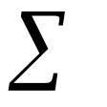
[二]降维优化
（1）阶段：
opt[i][s]表示前i行，并且每一列上的状态总计为s（二进制表示）有多少种方案。
（2）状态：
opt[i][s]= opt[i-1][s']
s'表示在第i行的某个可行位置上放个车之后每一列的状态。注意只能一行放一个，也可以什么都不放。

Slide 8
[二]降维优化
转移就是枚举这一行放还是不放，如果放的话则枚举所有没有放车的行，将对应的二进制位标记为1，进行转移。
时间复杂度为：O(N*M*2^M)；
空间复杂度为：O(N*2^M)。
如果M>15该怎么办呢？

Slide 9
[二]降维优化
（3）降维优化：
换一个角度来分析问题：可以发现，我们需要知道的只是有多少列目前没有放车，并不需要知道具体是哪些列没有放车！
因此opt[k][(101)₂]和opt[k][(110)₂]是本质等价的。

Slide 10
[二]降维优化
变化：把状态改为：opt[k][s]表示放置了前k行，并且有s列已经放置。
此时的转移为：
opt[k+1][s]=opt[k][s]+opt[k][s-1]*(m-(s-1))
opt[k][s]：第k+1行不放的棋子
opt[k][s-1]：第k+1行放的棋子
m-(s-1)：第k+1行的棋子共有多少种放法
时间复杂度为：O(n*m)；
空间复杂度为：O(n*m)。
问题得到了解决。可见对问题透彻的分析是得出最有效规划方式的前提。

Slide 11
[二]降维优化
『小结』
很多时候一些状态是不需要的，或者某些维是可以合并的。经过合理的分析我们可以抛弃一些冗余信息，减少状态，加速转移。
转变思路：很多时候，当得出某种动态规划模型的时候，不要着急动手，而是需要仔细思考一下，是不是有更好的状态表示方法。
多积累经验，同时又不能拘泥于死板的模型理论，要有创新意识。

Slide 12
[三]部分和优化
部分和是我们用一种数据结构将一系列的“数据的和”保存起来，这样调用起来快捷方便（在动态规划中通常用一个数组就行了）。

Slide 13
[三]部分和优化
『例2』：色子
你有n个色子，每个色子有k个面，面上的点数分别为1到k。若色子的点数和为s，求其乘积，最后求所有点数和为s的乘积的和。
举个例子：当n=4，k=3，s=8时,下图都是一种方案，乘积分别为9和12。
3 | 1 | 3 | 1
2 | 3 | 1 | 2

Slide 14

[三]部分和优化
『算法分析』
求“所有点数和为s的乘积的和”，典型的“以部分和→总和”。
（1）阶段
设opt[i][j]表示前i个色子、和为j的乘积的和。
（2）状态
opt[i][j]= opt[i-1][j-k1]*k1;
其中：前i个色子和为j，第i个色子点数为k1，前i-1个色子和为j-k1。

Slide 15
[三]部分和优化
『算法分析』
显然，需要枚举i，j，k1，时间复杂度为：O(n*s*k)。超时！
如何优化？
opt[i][j]仍然表示前i个色子，和为j的乘积的和。将 opt[i-1][j-k1]*k1分解可得：
opt[i][j]=opt[i-1][j-1]*1+opt[i-1][j-2]*2+…+opt[i-1][j-k]*k;
opt[i][j+1]=opt[i-1][j]*1+opt[i-1][j-1]*2+…+opt[i-1][j-k+1]*k;

Slide 16
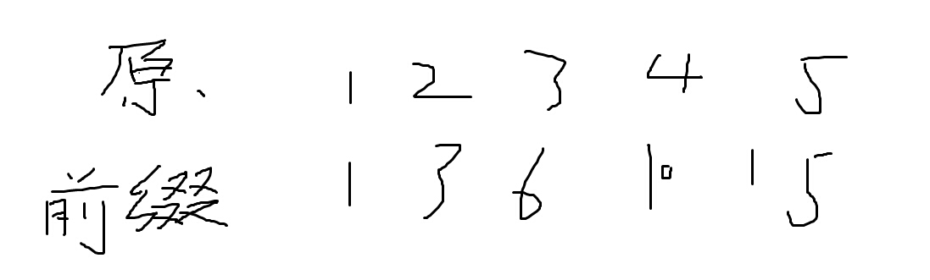
[三]部分和优化
opt[i][j+1]-opt[i][j]=opt[i-1][j-1]+opt[i-1][j]+…+opt[i-1]*[j-k+1]-opt[i-1][j-k]*k;
opt[i][j+1]=opt[i][j]+opt[i-1][j-1]+opt[i-1][j]+…+opt[i-1]*[j-k+1]-opt[i-1][j-k]*k;
设sum[i][j]表示opt[i][1]到opt[i][j]的和（前缀和），则：
opt[i][j+1]=opt[i][j]+sum[i][j-1]-sum[i][j-k]-opt[i-1][j-k]*k;
这样，状态转移时间复杂度就是O(1)。

Slide 17
[三]部分和优化
但是，我们发现时间复杂度行了，空间又爆了！
采用滚动数组就可以很好的解决这个问题了！

Slide 18
[三]部分和优化
『参考程序片断』
for i:=1 to k do dp[1][i]:=i; //初始化
for i:=2 to n do
begin
now:=(i and 1); //滚动数组
fillchar(sum,sizeof(sum),0);
for j:=1 to s do
begin
sum[j]:=(sum[j-1]+dp[now xor 1][j]) mod p; //前缀和

Slide 19
[三]部分和优化
dp[now][j]:=(dp[now][j-1]+sum[j-1]) mod p;
if (j>k) then dp[now][j]:=(dp[now][j]-sum[j-k-1]-dp[now xor 1][j-k-1]*k) mod p; //转移
end;
end;

Slide 20
[三]部分和优化
『小结』
当做到一些计数的DP时，如果需要统计连续的一段区间的数量和，我们就可以将1到当前位置的数量直接求和，那么一段区间和就可以用尾段减去首段。
这样就可以在O(1)的时间里求出结果。

Slide 21
[四]单调性优化
『单调队列』
望文生义，就是一个具有单调性的队列，它能保证队首的元素是最小（最大）的。
单调队列，又名双端队列、优先队列。一般的队列只能从队尾入队、队首出队；为了保持单调队列的单调性，单调队列除具有这两种性质外，还可以从队尾出队。
以单增的单调队列为例，当元素t要入队时，先要从队尾依次弹出所有>=t的元素，再将t加在队尾。

Slide 22
[四]单调性优化
例如：如果序列：1 3 -1 -3 10
要构成单调队列，先将元素“1”放入队列中，以初始化队列；
接着元素“3”要入队，队尾元素“1”比“3”小，因此“3”可以直接入队，队列变为：1 3；
接着“-1”要入队，从队尾依次弹出元素“3”“1”后将“-1”入队，队列变为：-1；
同理“-3”入队后，队列变为-3，“10”入队后，队列变为：-3 10。

Slide 23
[四]单调性优化
『例3』：滑动窗口
有n个数，每次从左到右选取m个数，第一行选取每个区间中的最小值输出，第二行选取最大值输出。
（n,m<=10^6）
m
m
m
…
x₁
x₂
x₃
x₄
…
…
x_{n}
n

Slide 24
[四]单调性优化
『算法分析』
很容易想到枚举的算法。即从左至右依次枚举各个区间的最大值和最小值。（每次都将k个数排序后输出最值，具有O(n^2logn)的时间复杂度）
时间复杂度为O(n*m)。
很显然枚举对于这道题目来说肯定行不通的。

Slide 25
[四]单调性优化
线段树？
线段树可以把此题优化至O(nlogn)，需要一定的代码量。
是否有一种速度更快、代码量更小的数据结构呢？

Slide 26
[四]单调性优化
考虑这样的一个问题：在某个区间当中如果存在某两个元素A,B，满足A的下标小于B的下标，A的值大于B的值，那么A这个数就可以删掉，不再考虑。求最大值反之。
例如右图：
对于最大值，我们发现对于“6”和“4”而言，“6”一直比“4”优（“6”在“4”后面，“6”又比“4”大），换句话说，只要有“6”，就决不用“4”。
典型的固定k区间的单调队列。
3 | 8 | 1 | 4 | 6 | 0

Slide 27
[四]单调性优化
『参考程序片断』
prcedure min_que( ); //求各区间最小值
var head,tail:longint;
begin
head:=1; tail:=0;
for i:= 1 to m do
begin
while(head<=tail and a[que[tail]]>=a[i]) dec(tail);
inc(tail);
que[tail]:=i;
end;

Slide 28
[四]单调性优化
for i:=m to n do
begin
while(head<=tail) and (a[que[tail]]>=a[i]) dec(tail);
inc(tail);
que[tail]:=i;
while(que[head]<i-m+1) inc(head);
writeln(a[que[head]]);
end;
end;

Slide 29
[四]单调性优化
『决策单调性』
形如这样的DP转移方程：
f[x]=max or min{g(k)|b[x]<=k<x}+w[x]
其中：b[x]表示f[x]的最优决策，即在转移方程中f[x]从g(b[x])转移过来是最优的。b[x]随x单调不降，即：b[1]<=b[2]<=b[3]<=…<=b[n]
g(k)表示一个和k或f[k]有关的函数，简单地来讲，g(k)就是一个转移方程，比如g(k)表示f[k]，那么转移方程就变为f[x]=max or min{f[k]}+w[x]。
w[x]表示一个和x有关的函数，我们权且把他理解为选取状态x的代价。

Slide 30
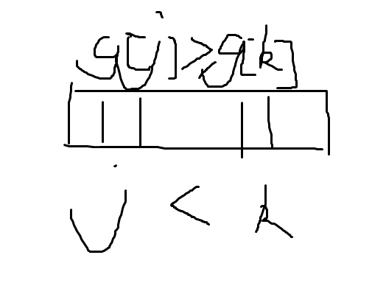
[四]单调性优化
如何求解？
注意到这样一个性质：如果存在两个数j,k，使得j<=k，而且g(k)<=g(j)，则决策j是毫无用处的。因为根据b[x]单调的特性，如果j可以作为合法决策，那么k一定可以作为合法决策，并且k是一个比j要优的决策。因为k比j要优，所以如果把待决策表中的决策按照k排序的话，则g(k)必然是不降的。在此例中决策表即f[x]。

Slide 31
[四]单调性优化
单调队列完美的满足了上述性质。
在动态规划的过程中，单调队列中每个元素一般存储的是两个值：
（1）在原数列中的位置（下标）；
（2）它在动态规划中的状态值。
而单调队列则保证这两个值同时单调。

Slide 32
[四]单调性优化
『解决步骤』
对于每一个状态f(x)来说，计算过程分为以下几步：
（1）队首元素出队，直到队首元素在给定的范围中；
（2）此时，队首元素就是状态f(x)的最优决策；
（3）计算g(x)，并将其插入到单调队列的尾部，同时维持队列的单调性（不断地出队，直到队列单调为止）。

Slide 33
[四]单调性优化
对于每一个决策f(x)来说，时间复杂度为多少？
不难看出这样的算法均摊时间复杂度是O(1)的。
所以单调队列可以将时间复杂度降次。原来O(n^2)算法就可优化至O(n)。

Slide 34
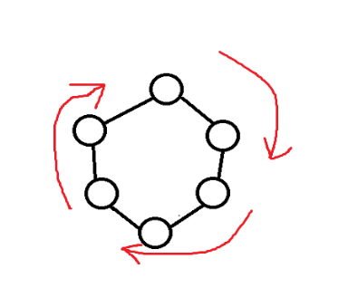
[四]单调性优化
『例4』：道路游戏
有一条环形路，路上有n个点，第i个点和第i+1个点有边相连（第n个点与第1个点有边相连）。每个点都可以花费不同的代价生产一个机器人，且机器人可以顺时针走不多于p步（每走一步消耗一单位时间），并捡起此时路上的金币。最多只能有一个机器人存在于路上。不同的时间每条路上金币数不同。求最后能够得到的最大金币数。（即捡起的金币数减去生产机器人需要的金币数）

Slide 35
[四]单调性优化
『算法分析』
动态规划。
（1）阶段
dp[i]表示走i步的最多金币
（2）状态
sum[i][j]表示从0秒到i秒一直走，走到点j的金币总数；k表示最后一个机器人走的步数。
dp[i]=max{dp[i-k]+sum[i][j]-sum[i-k][j-k]-price[j-k]（0<k<p）}（0<=j<n）
显然是一个O(n^3)的算法。

Slide 36
[四]单调性优化
观察转移方程：
dp[i]=max{dp[i-k]+sum[i][j]-sum[i-k][j-k]-price[j-k]（0<=j<n，0<k<p）}
变形：
dp[i]=max{sum[i][j]+(dp[i-k]-sum[i-k][j-k]-price[j-k])（0<=j<n，0<k<p）}
观察：（dp[i-k]-sum[i-k][j-k]-price[j-k]）
其实只有两个变量（i-k）和（j-k）
由此我们可以利用一下这个特性优化我们的方程。

Slide 37
[四]单调性优化
设：
g[i][j]=dp[i]-sum[i][j]-price[j]
那么
g[i-k][j-k]=dp[i-k]-sum[i-k][j-k]-price[j-k]
再设：
f[i][j]=sum[i][j]+max{(dp[i-k]-sum[i-k][j-k]-price[j-k])（0<k<p）}
f[i][j]=sum[i][j]+max{g[i-k][j-k]（0<k<p）}
那么原来的dp方程变为：
dp[i]=max{f[i][j]（0<=j<n）}

Slide 38
[四]单调性优化
可以看到求解g[i][j]和dp[i]的复杂度均已降到了O(n^2)，而f[i][j]的仍是O(n^3)。
计算f[i][j]的关键在于取g[i-k][j-k]的最大值。这样计算f[i][j]可用单调队列，时间复杂度降至O(n^2)。
单调队列这样开：把差为同一值的g[i][j]开到一个单调队列里。

Slide 39
[四]单调性优化
『参考程序片断』
for i:=1 to m do
begin
temp:=ans;
for j=0 to n-1 do
begin
if(q[j-i].num()<=i-p) del(j-i); //每位机器人最多走P步，多了要删除
push(i,temp-a[i-1][j-1]-cost[j]); //插入队尾

Slide 40
[四]单调性优化
push(i,temp-a[i-1][j-1]-cost[j]); //插入队尾
f[i][j]:=head(q[j-i])+a[i][j]; //寻找队头元素
ans:=max(ans,f[i][j]);
end;
end.

Slide 41
[四]单调性优化
『例5』：欧元兑换
你每天会收到一些欧元，可能正也可能负，银行允许你在某天将手头所有的欧元兑换成人民币。第i天的兑换比率是1欧元:i人民币，同时你必须再多付出t元人民币被银行收取。在n天你必须兑换所有持有的欧元。求第n天结束时能得到最多的人民币。
如图就是一个合法输入：
2 | -2 | 3 | 5 | -4 | -2 | -3 | 6 | 3 | -8 | 1 | -5

Slide 42

[四]单调性优化
『建立模型』
给定一个费用t以及n个整数（有可能是负数）：
a₁, a₂, a₃, …, a_{n}
要求一种划分方案：
1<=c₁<c₂<…<c_{k}=n
从而使目标函数
最大化。

Slide 43
[四]单调性优化
『算法分析』
首先发现，当一个非负数和加上一个负数仍然得到一个非负数和，如果在之前将这个非负数和兑换掉，之后这个负数的兑换比率就比它大，那么就会造成一定的损失，显然没有两个合在一起再兑换时的损失小。而由于这个和仍然是非负的，所以在之后换能够带来更大的收益。

Slide 44
[四]单调性优化
所以只有在一个“非负数和”变为“负数”时才要决策是否要兑换，在其余时刻兑换是显然不优的。
那么就可以把所有这样的一串数压缩成一个点，对于这个点保留两个值，一个是这段的部分和b,一个是这段最后的兑换比率r。这样压缩成M个区间。
一开始的数据压缩成。
-1 | -3

Slide 45
[四]单调性优化
怎么算呢？
例如：
2+(-2)+3+5-4-2>0
2+(-2)+3+5-4-2-3<0
6+3+(-8)+1>0
6+3+(-8)+1-5<0

Slide 46
[四]单调性优化
怎么算呢？
f[i]=max(f[i],f[j]+(s[i]-s[j])*r[i]-t);
f[i]表示到第i天为止，欧元全部兑换成人民币，并且第i天进行一次兑换所获得的最大人民币数。
s[i]表示前i天所有欧元和。
r[i]表示第i天的兑换比例（由于天数进行了压缩，第i天的兑换比例不是i，注意是压缩后的天数）
时间复杂度变为O(M^2)。
当M较大时，还是会超时！

Slide 47
[四]单调性优化
设j<k<i，当什么时候k比j优呢?
f[j]+(s[i]-s[j])*r[i]-t<f[k]+(s[i]-s[k])*r[i]-t
f[j]-s[j]*r[i]<f[k]-s[k]*r[i]
f[j]-f[k]<(s[j]-s[k])*r[i]
(f[j]-f[k])/(s[j]-s[k])<r[i]
因为r[i]单调递增，所以可以用单调队列了！
于是问题就解决了！

Slide 48
[四]单调性优化
『参考程序片断』
l:=1; r:=1; que[1]:=0;
for i:=1 to n do
begin
//calc1(k) //计算f[k]对f[i]的转移
//calc2(k,l) //计算f[k]，f[l]的转移分界
while(l<r) and (calc1(que[l])>= calc1(que[l+1])) inc(l); //剔除队头不优状态
f[i]:=calc1(que[l+1]); //转移

Slide 49
[四]单调性优化
while(l<r) and (calc2(que[r-1],que[r])>= calc2(que[r],i)) dec(r); //剔除队尾无用状态
inc(r); que[r]:=i; //将f[i]加入队尾
end;

Slide 50
[四]单调性优化
function calc1(k:longint):longint
begin
exit(f[j]+(s[i]-s[j])*r[i]-t);
end;
function calc2(j,k:longint):double
begin
exit((f[j]-f[k])/(s[j]-s[k]));
end;

Slide 51
[四]单调性优化
『例6』：锯木厂选址
从山顶上到山底下沿着一条直线种植了n棵老树。当地的政府决定把他们砍下来。为了不浪费任何一棵木材，树被砍倒后全部要运送到锯木厂。
木材只能按照一个方向运输：朝山下运。山脚下有一个锯木厂。另外两个锯木厂将新修建在山路上。你必须决定在哪里修建两个锯木厂，使得传输的费用总和最小。假定运输每公斤木材每米需要一分钱。
输入树的个数和它们的重量与位置，计算最小运输费用。

Slide 52
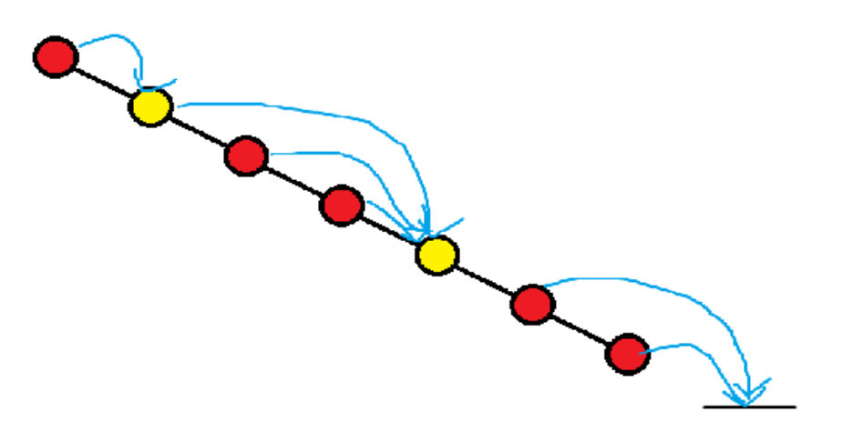
[四]单调性优化
『算法分析』
首先要明确，将锯木厂建立在相邻两棵树之间是没有任何意义的，否则我们可以将这样的锯木厂上移到最近的一棵树处，此时运送上方树木的费用减少，运送下方树木的费用没有变化，总费用降低。
最优方案中,锯木厂必定建在有树的位置。
如图，就是一种方案，其中黄点为锯木厂。

Slide 53
[四]单调性优化
设sumw[i]表示第一棵树到第i棵树的质量和；
sumd[i]表示第一棵树到第i棵树的距离；
c[i]表示表示第一棵树运到第i棵树的费用和；
c[i]=c[i-1]+sumw[i]*d[i-1]。
则将j～i之间的所有树都放在i上时所需要的花费：
w[i][j]=c[i]-c[j]-sumd[j-1]*(sum[i]-sumd[j-1]);

Slide 54
[四]单调性优化
设f[i][j]表示第一个锯木厂建在第i棵树上，第二个锯木厂建在第j棵树上时的最小花费。
则f[i][j]=w[1][i]+w[i+1][j]+w[j][n];
至此，问题解决了！
那么有没有跟好的方法呢？
设opt[i]表示第一个锯木厂建在第i棵树上时，第一棵树到第i棵树上运的费用和是多少。那么第二棵锯木厂怎么办呢？直接用opt数组迭代就好了！

Slide 55
[四]单调性优化
『小结』
利用一些数列的单调性能够很好的优化DP的复杂度。所以要善于从题目发掘这样的性质（即要善于总结一些模型），利用单调队列来实现降维的目的。

